Slide 1

OBJETIVOS A TRABAJAR
Conceptos espaciales: Completar la frase.
Orientación Temporal: antes - ahora -después
Longitud de medida: identificar cual mide más.

Slide 2


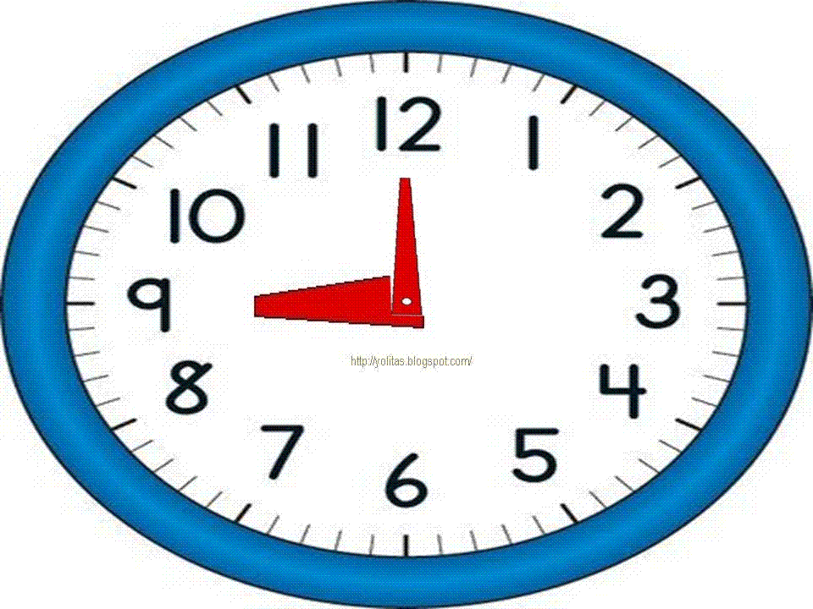
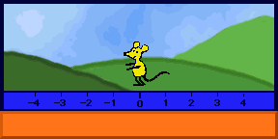
CONCEPTOS MATEMÁTICOS
PARTE 2

Slide 3

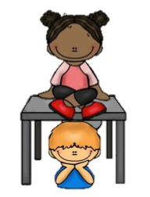
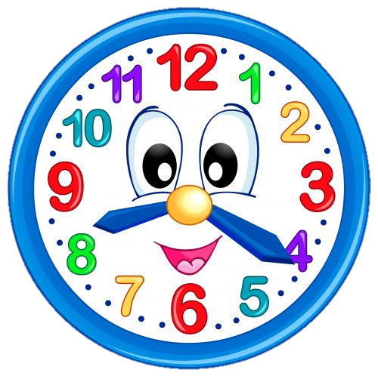
Jugamos y aprendemos
Orientación espacial
Orientación temporal

Slide 4

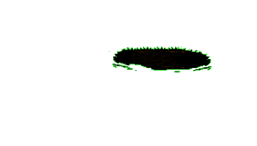
Jugamos a completar la frase con los conceptos dentro-fuera

Slide 5


Slide 6

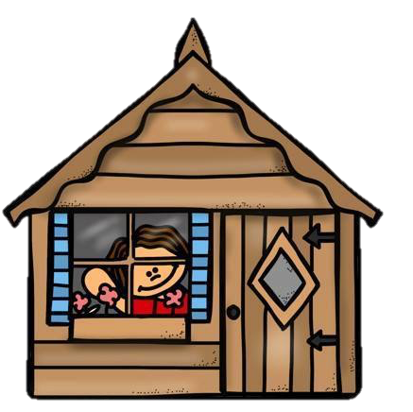
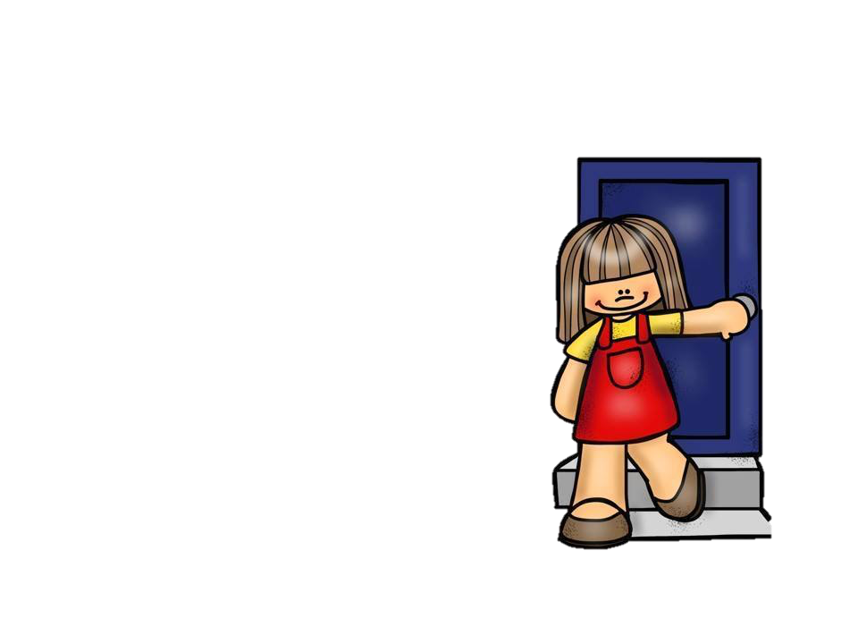
La niña está __________ de la casa.
fuera
dentro

Slide 7

Jugamos a completar la frase con los conceptos delante-detrás

Slide 8
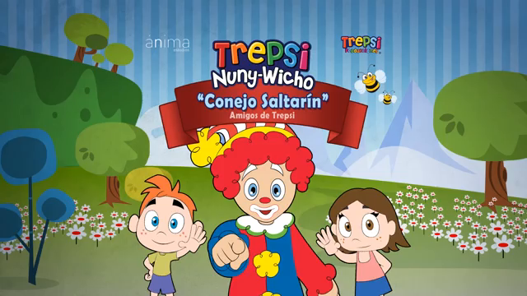

Slide 9


La gato está__________ del balde.
delante
detras

